Slide 1


Участь територіальних громад у експериментальному проекті із закупівлі соціальної послуги з комплексного розвитку та догляду дітей з інвалідністю, Постанова КМУ від 25.06.2025 №764 «Про реалізацію експериментального проекту із закупівлі соціальної послуги з комплексного розвитку та догляду дітей з інвалідністю»
08.08.2025

Slide 2


Постановою Кабінету Міністрів України від 25.06.2025 № 764 «Про реалізацію експериментального проекту із закупівлі соціальної послуги з комплексного розвитку та догляду дітей з інвалідністю» (далі - Постанова) визначено Фонд соціального захисту осіб з інвалідністю (далі – Фонд) як замовник соціальних послуг, що відповідає за визначення територіальних громад, які з власної ініціативи братимуть участь в експериментальному проекті, закупівлю соціальної послуги з комплексного розвитку та догляду дітей з інвалідністю (далі - соціальна послуга).
У проекті беруть участь обласні, Київська міська держадміністрації (військові адміністрації), виконавчі органи сільських, селищних, міських, районні у містах (у разі їх утворення) ради, військові адміністрації населених пунктів (у разі їх утворення), районні в м. Києві держадміністрації.

Slide 3
1.Підготовка до участі
1.1 Прийняття рішення про участь
  Прийняти рішення про виділення приміщення для участі в експериментальному проекті (рішення сесії, розпорядження, наказ).
  Забезпечити підготовку сканованої копії рішення (рішення сесії, розпорядження, наказ).
1.2 Визначення орієнтовної кількості дітей
  Провести аналіз потреб територіальної громади (Документ, а саме: лист, інформаційна довідка у довільній формі, звіт громади, паспорт громади, має бути поданий на офіційному бланку за підписом керівника громади або уповноваженої особи).
  Визначити орієнтовну кількість дітей, що потребують соціальної послуги (зазначити кількість дітей).
  Підготувати зобов'язання щодо впровадження соціальної послуги (Лист, рішення сесії, наказ).

Slide 4
1.Підготовка до участі
1.3 Планування фінансування
  Визначити джерела фінансування (місцевий бюджет та/або інші дозволені джерела).
  Проаналізувати напрями видатків згідно з пунктом 31 Порядку:
  За рахунок бюджету територіальних громад, що беруть участь в експериментальному проекті, та/або інших не заборонених законодавством джерел, залучених відповідними територіальними громадами, забезпечується: оплата комунальних послуг у приміщенні, де надається соціальна послуга, його прибирання; транспортна послуга; харчування отримувачів; реконструкція приміщення (за потреби), облаштування приміщення та дитячого майданчика (за потреби).

Slide 5
2. Забезпечення інфраструктури
2.1 Приміщення
  Визначити приміщення для надання соціальної послуги.
  Перевірити відповідність вимогам пунктів 12-14 Порядку.
  Підготувати документи, що підтверджують наявність приміщення (рішення сесії, розпорядження, наказ).
  Якщо потрібне додаткове облаштування - зазначити строки завершення у заяві.
  Можливість заміни: Приміщення можна замінити після подання заяви (Територіальна громада інформує Фонд не пізніше ніж протягом чотирьох робочих днів після прийняття рішення про заміну приміщення).

Slide 6
2. Забезпечення інфраструктури
2.2 Транспорт
  Забезпечити наявність спеціально обладнаного транспорту для перевезення отримувачів.
  Підготувати документ, що підтверджує можливість використання транспорту (Право власності, розпорядження).

Slide 7
3. Відбір надавача послуг
Проведення відбору
  Провести відбір надавача/надавачів для участі в експериментальному проекті.
  Оформити рішення про результати відбору (Рішення, наказ, розпорядження).
3.1
  Збір інформації про надавача
  Найменування надавача.
  Ідентифікаційний код згідно з ЄДРПОУ.
  Витяг з Реєстру надавачів та отримувачів соціальних послуг.
3.2
  Для фізичної особи-підприємця:
  Прізвище, ім'я, по батькові (за наявності).
  Реєстраційний номер облікової картки платника податків АБО серія та номер паспорта (для осіб з релігійними переконаннями)).
  Отримати довідку територіального органу ДПС про відсутність заборгованості (дійсна на дату подання заяви).

Slide 8

4. Формування команди фахівців
  4.1 Фахівці :
  Соціальний працівник або Фахівець із соціальної роботи.
  Вихователь/Вихователь соціальний по роботі з дітьми з інвалідністю.
  Психолог.
  Спеціаліст з фізичної реабілітації (ерготерапевт/фізичний терапевт/реабілітолог).
  Соціальні робітники (не менше 1 особи на кожних 2 отримувачів).
  Примітка: Фізична особа-підприємець може бути одним із фахівців.

Slide 9

4. Формування команди фахівців
  4.2 Документи про кваліфікацію фахівців:
  Документи про освіту.
  Свідоцтва про підвищення кваліфікації та/або атестацію.
  Документи про неформальне професійне навчання.
  Документи про трудові/цивільно-правові відносини:
  Штатний розпис (за наявності);
  Трудові договори;
  Договори про надання послуг.

Slide 10
5. Підготовка документів для подання
5.1 Основні документи
  Супровідний лист від територіальної громади (підписаний керівником або уповноваженою особою).
  Заява в електронній формі (підписана керівником уповноваженого органу).
5.2 Додаткові документи до заяви
  Сканована копія рішення.
  Документи про приміщення (відповідність вимогам пунктів 12-14 Порядку).
  Документ про спеціально обладнаний транспорт.
  Інформація про надавача (згідно з вимогами).
  Рішення про відбір надавача.
  Витяг з Реєстру надавачів та отримувачів соціальних послуг.
  Довідка ДПС про відсутність заборгованості.
  Перелік фахівців та документи про їх кваліфікацію.
  Меморандум (погодження) про співпрацю з надавачем.

Slide 11
6. Подання заяви
6.1 Спосіб подання
  Електронна адреса: info_konkurs@ispf.gov.ua.
  Обов'язково: кваліфікований електронний підпис (КЕП).
  Формат: сканований вигляд документів.
6.1
6.2 Строки подання
  Буде визначено пізніше та опубліковано на сайті Фонду.
6.2
6.3 Дата подання заяви
  Датою подання вважається дата надходження до Фонду з усіма документами, що підтверджується скриншотом екрану з датою і часом надсилання.
6.3

Slide 12

7. Можливі доопрацювання та документи до заяви
  7.1 Після надсилання заяви можуть уточнити:
  При виявленні неповної інформації або помилок можна подати уточнення.
  Строк: до закінчення терміну подання заяв.
  Спосіб: той самий, що й для подання заяви.
  Важливо!
  Для міст з районним поділом
  Кожен район може бути самостійним учасником проекту.
  Райони можуть співпрацювати та подавати спільну заяву.
Відповідальність
  Відповідальні особи за подання достовірної інформації:
  Керівник уповноваженого органу.
  Уповноважена особа територіальної громади всі керівники/уповноважені особи.

Slide 13
Що має бути готово перед поданням заяви до Фонду?:
  Прийнято рішення про участь та виділення приміщення.
  Визначено кількість дітей-отримувачів.
  Забезпечено приміщення та транспорт.
  Проведено відбір надавача послуг.
  Сформовано команду кваліфікованих фахівців.
  Підготовлено всі необхідні документи.
  Оформлено КЕП для подання заяви (якщо не було).
  Укладено меморандум про співпрацю з надавачем.

Slide 14
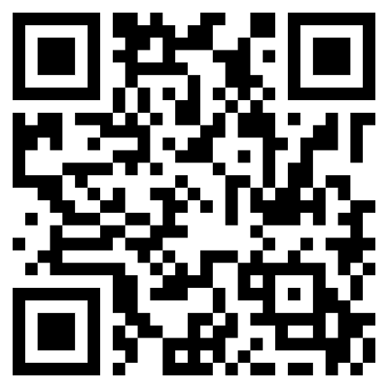

Додаткова інформація
Консультації за телефоном: відділ організації надання соціальних послуг (044) 293-17-63, (044) 293-17-42.
Графік: щоденно (крім вихідних) 9:00-18:00, п'ятниця до 16:45.
Посилання на рубрику на сайті Фонду:

Slide 15

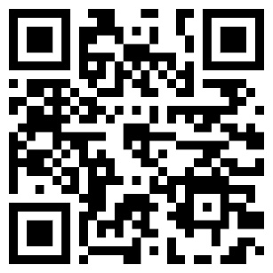
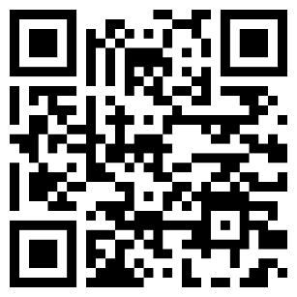
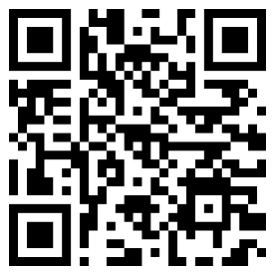



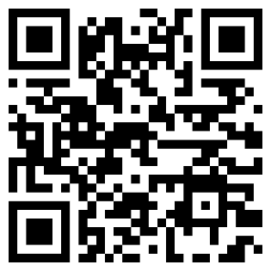
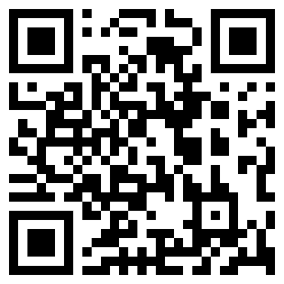
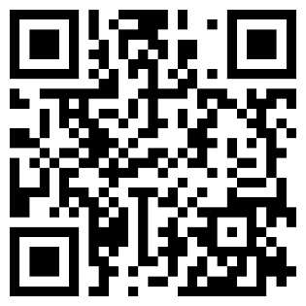



Інформаційні канали Фонду

